Slide 1
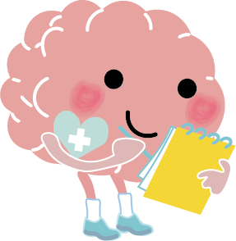
精神健康素養課程（初中）
課程內容總結

Slide 2
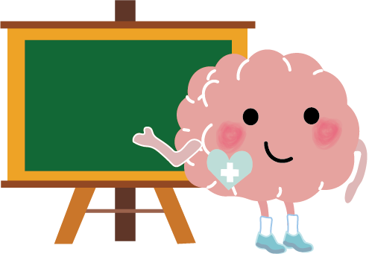
第一節 學習重點
良好的精神健康與身體健康同樣重要，會影響着我們的情緒、適應行為以及社交關係，令我們有能力應對生活上各種的壓力，發揮個人潛能。
每人都有一個「壓力水桶」。生活上的壓力，例如學業、家庭生活、朋友關係、健康狀況等會如水一樣注入我們的水桶中。

Slide 3
第一節 學習重點
每個人對不同事情所感受到的壓力程度都不同。適量的壓力可以鍛鍊我們的韌力、成為我們的推動力和帶來滿足感甚至成就感，但過多的壓力會適得其反，成為成長中的阻力。
過多或積聚過久的壓力會影響身體及精神健康，因此我們需要定期及用心地保養「壓力水桶」，適時釋放壓力，避免出現壓力滿瀉的情況。

Slide 4
第二節 學習重點
良好的睡眠是「壓力水桶」放水的方法之一，對維持身心健康甚為重要。睡眠不足或者睡眠質素欠佳都會對我們的身體、情緒，以至學習、日常生活等各方面構成負面影響。
我們除了要保持足夠的睡眠時間之外，還需要留意自己的睡眠質素，因為睡眠時間與睡眠質素同樣重要。

Slide 5
第二節 學習重點
影響睡眠的因素眾多，睡眠環境、日間及晚間進行的活動皆有可能影響着我們的睡眠質素。
在日常生活中，我們可以透過B-E-D來建立健康的睡眠習慣，保持身體及精神健康。

Slide 6
第三節 學習重點
認識及察覺情緒有助我們了解當下的感受和需要。每種情緒也有它的獨特意義和功能，並沒有好壞之分。情緒有強有弱，不同的情緒或情緒強度會驅使我們作出不同的行動。
當遇上強烈的情緒時，我們的「壓力水桶」迅速溢滿，容易作出衝動的行為。透過「停、問、動」察覺和調節當下的情緒和想法，我們可以為「壓力水桶」即時放水，暫時讓情緒冷靜下來。

Slide 7
第四節 學習重點
當我們的情緒變得激動時，以「轉移注意力」的方法即時為「壓力水桶」放水，讓我們可以暫時冷靜，不被衝動行為主導。我們可以「轉吓活動」、「轉吓腦袋」和「轉吓環境」。
透過「五感」情緒安撫技巧，即視覺、聽覺、觸覺、味覺、嗅覺等五個感官系統安撫快要失控的情緒，我們可以喚起放鬆和愛惜自己的感覺，為即將滿瀉的「壓力水桶」放水，以釋出空間面對眼前的挑戰。

Slide 8
第五節 學習重點
自我關懷就是把自己當作最好的朋友看待，時刻照顧自己的情感需要。在遇到困難、壓力水桶滿滿的時候，我們可以鼓勵及肯定自己過去的努力，以接納及體諒的方式照顧自己，讓水桶不致滿溢而有更多的盛載空間。
我們可以在言語和行動上照顧自己的需要，學習以寬容的心善待自己。

Slide 9
第六節 學習重點
我們日常要留意「壓力水桶」發出的水位警報 ——精神健康警號，包括生理、情緒及行為、認知能力、社交及日常生活等方面顯著轉變的警號。當這些情況持續或／和明顯地出現，便須儘早尋求協助。
每一個人也有機會出現精神健康問題。當我們出現精神健康警號時，我們可以在支援網絡地圖上選擇各類型的求助方法及對象。當中包括：信任的人、校內及校外專業支援服務、網上輔導及電話熱線支援等。

Slide 10
第七節 學習重點
每個人都可以成為別人的支持者和「壓力水桶」的守護者。認識精神健康警號有助我們留意及關心身邊的人的需要。
當朋友出現情緒困擾時，我們可以運用「3S助人技巧」去幫助他們：
Start conversation 展開對話
Seek help 尋求協助
Support and accompany 支持和陪伴

Slide 11
第八節 學習重點
精神疾病是一個涉及腦部功能的疾病，是由內在及外在因素一起造成的，在兒童、青少年或成人階段皆可出現。當「壓力水桶」持續滿瀉，便有機會觸發精神疾病。
當焦慮情緒的程度嚴重，與實際壓力源頭的威脅不成正比、長時間持續、及顯著地影響學習表現、社交、健康和日常生活等，便可能是患上了焦慮症的徵兆。當出現焦慮症的徵狀時，就要及早向醫生或輔導人員尋求協助。

Slide 12
第九節 學習重點
當抑鬱的情緒是嚴重而持續的，並長期伴隨其他的負面思想和行為以及生理徵狀，並顯著地影響學習表現、社交、健康和日常生活等，便可能是患上了抑鬱症的徵兆。當出現抑鬱症的徵狀時，就要及早向醫生或輔導人員尋求協助。
大部分患者如能及早察覺病發的早期徵狀並適時接受治療，一般都能穩定病情，減少患病對生活的影響和增加康復的機會。

